Slide 1
НАСТАВНИК ГОДА -2023
МБОУ «Школа № 75»
Наставник Костина Т.Н.
Молодой педагог Медникова Е.О.

Slide 2
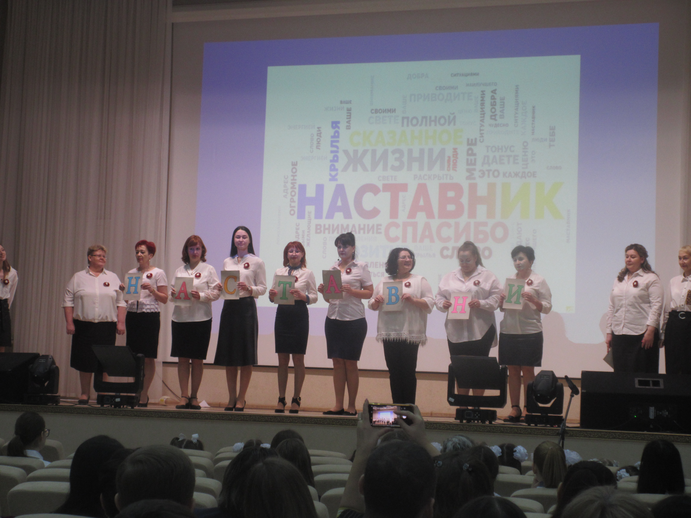
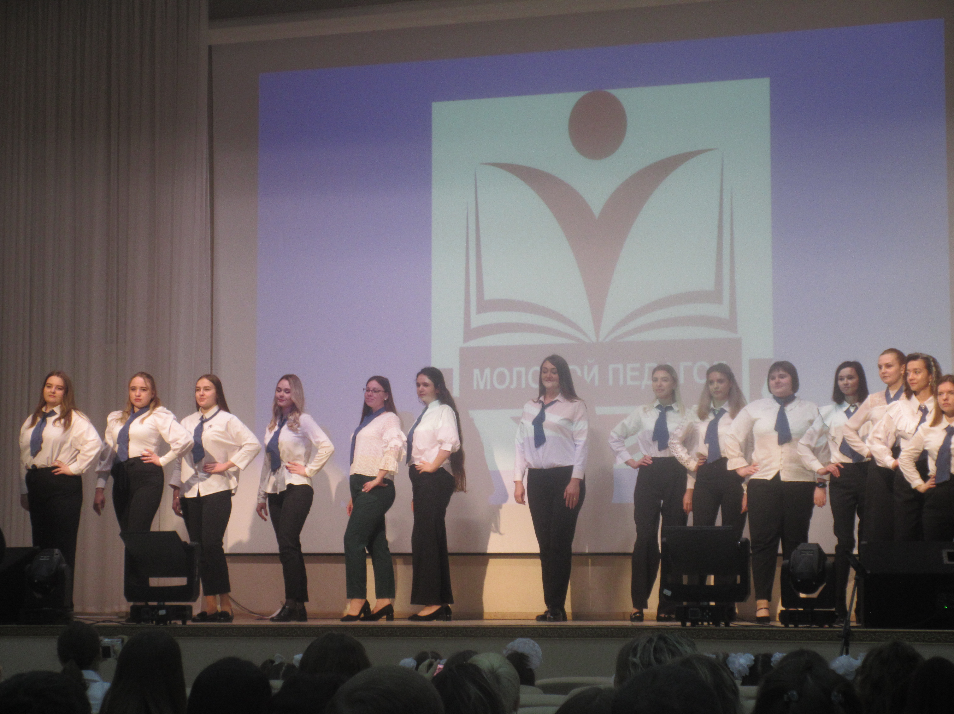
11 февраля 2023 года торжественное Открытие года педагога и наставника
В школе 17 молодых педагогов работают с наставниками.

Slide 3
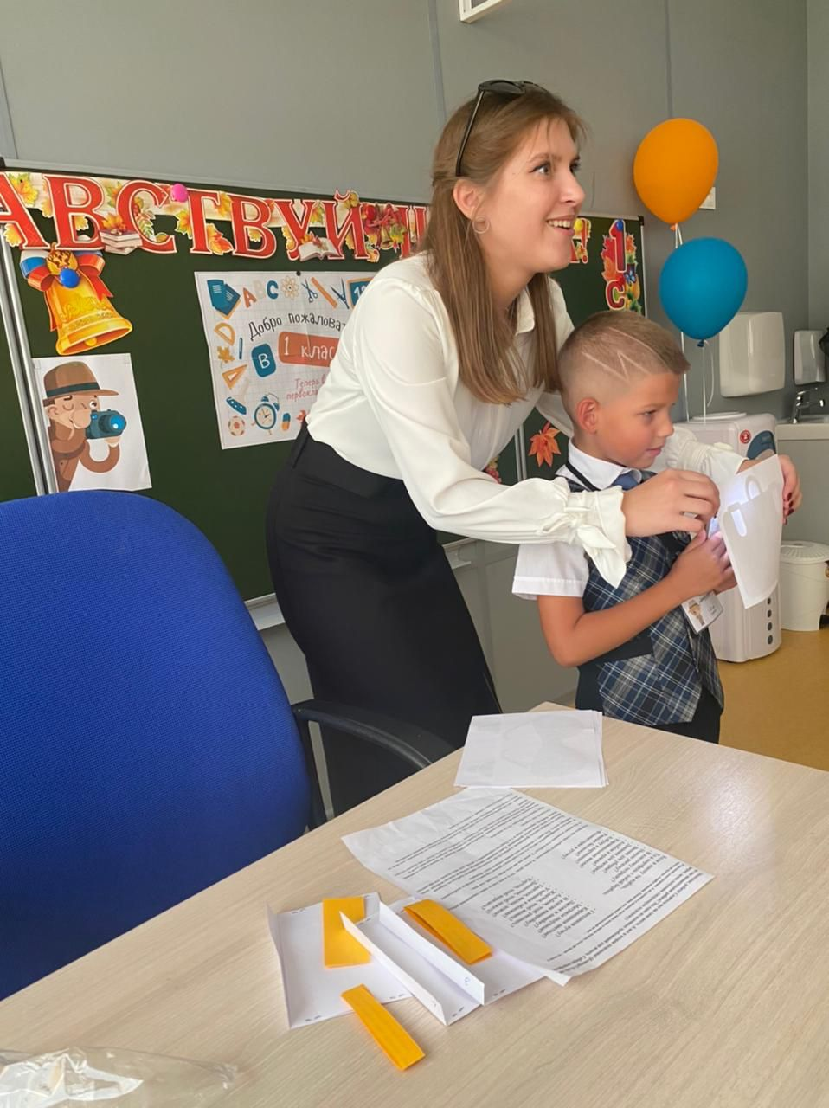
На базе школы Создан Клуб молодых педагогов «Территория профессионального роста», с целью организации эффективного сопровождения профессиональной деятельности
методические и психологические консультации:
по календарному планированию;
по ликвидации пробелов в знаниях учащихся;
по организации учебного процесса на уроке;
по работе с одарёнными и отстающими детьми;
по ведению школьной документации.

Slide 4
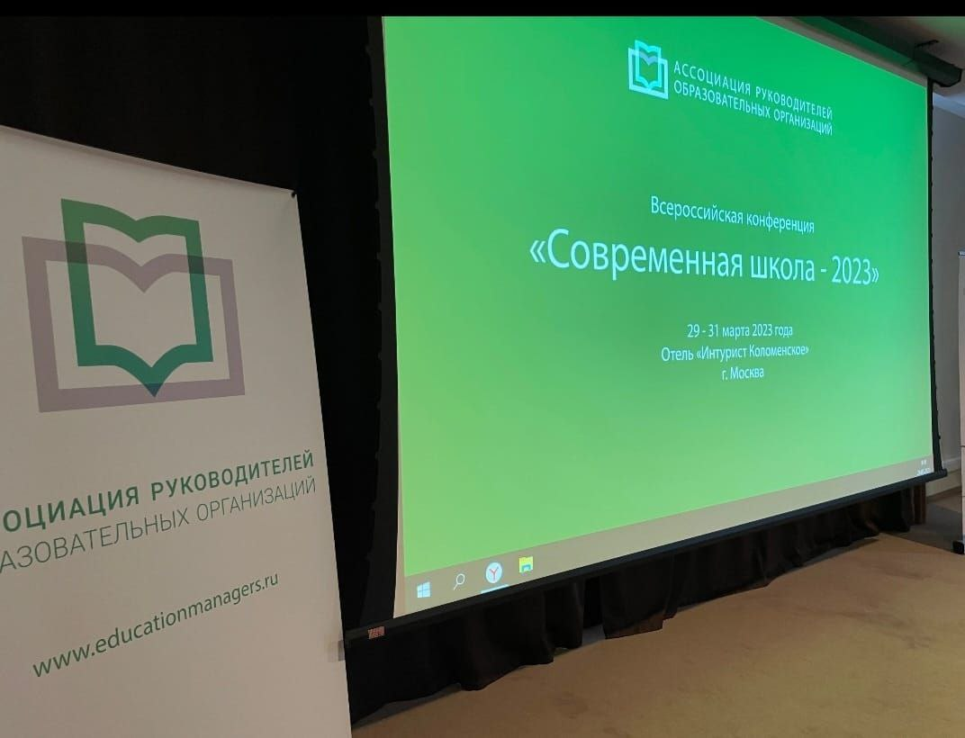
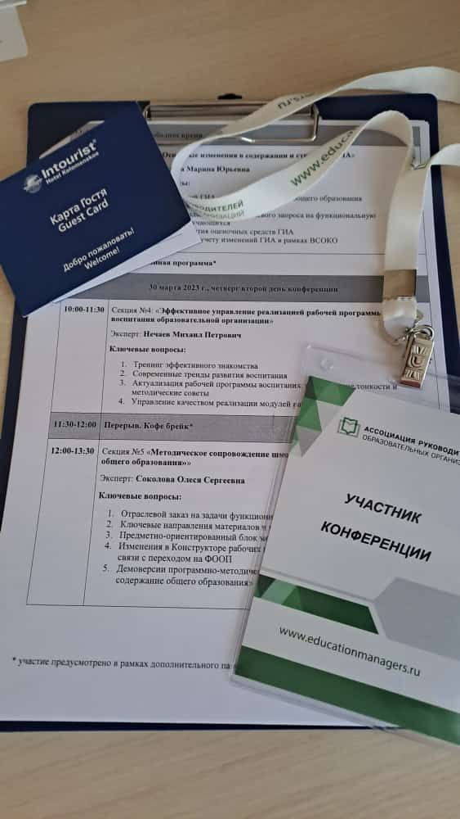
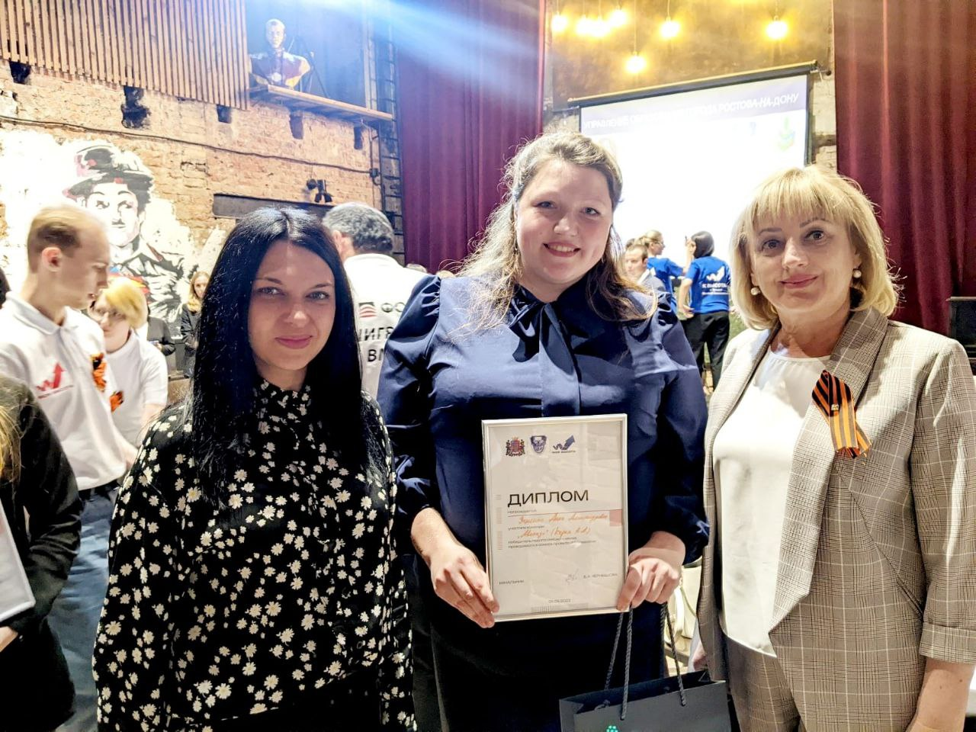
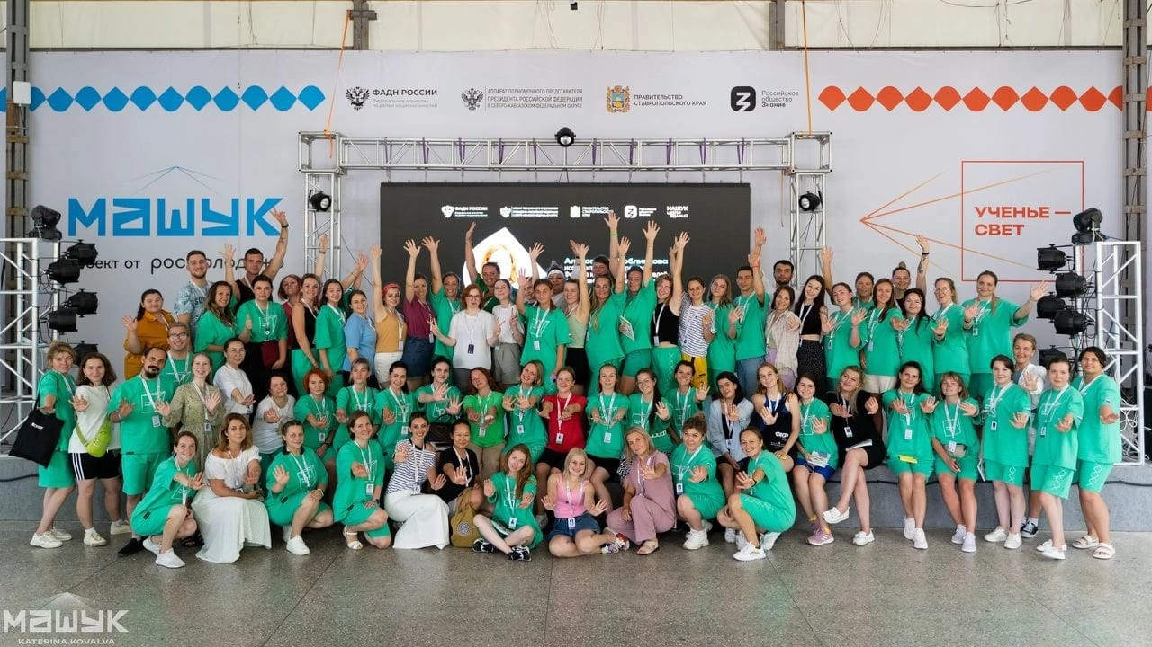
В рамках работы клуба Молодые учителя и их опытные наставники в 2022- 2023 учебном году принимали активное участие в различных конкурсах, конференциях, семинарах.
- конкурс «Моя высота»;
-стратегическую сессию «Современные
решения профилактики учебной
неуспешности младших школьников»;
-региональная методическая
межпредметная игра для наставников и
молодых педагогов «Розовые очки»;
-межрегиональный молодежный Форум
«От наставничества к профессионализму молодых. Время выбрало нас»;
- Всероссийский образовательный молодёжный форум "Машук" .

Slide 5
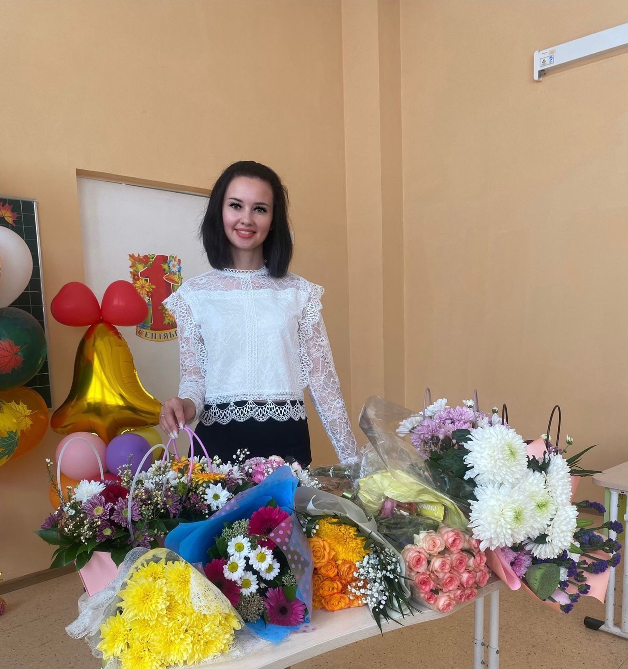
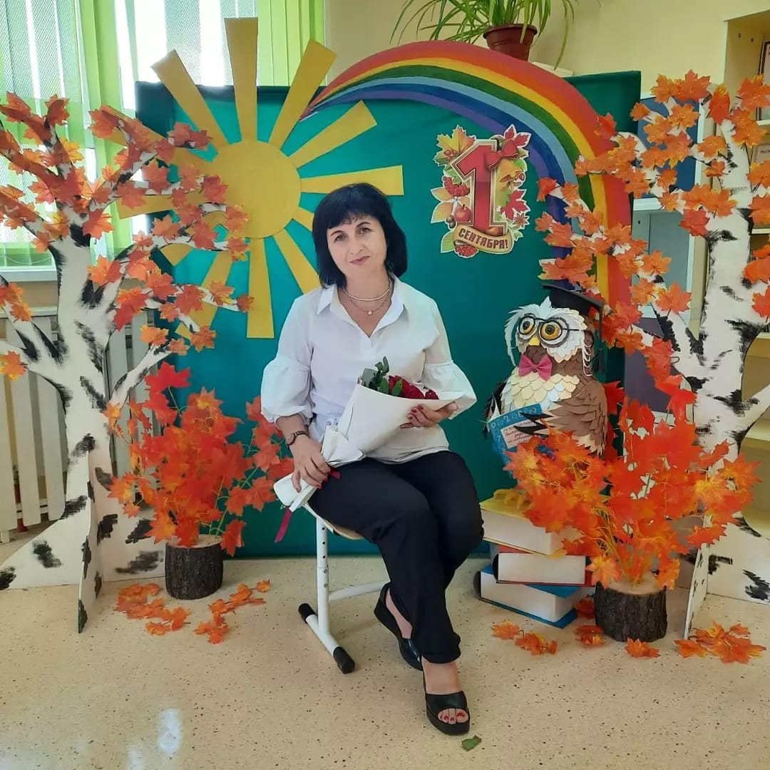
Молодой педагог Наставник
Медникова Елена Олеговна
Костина Татьяна Николаевна

Slide 6
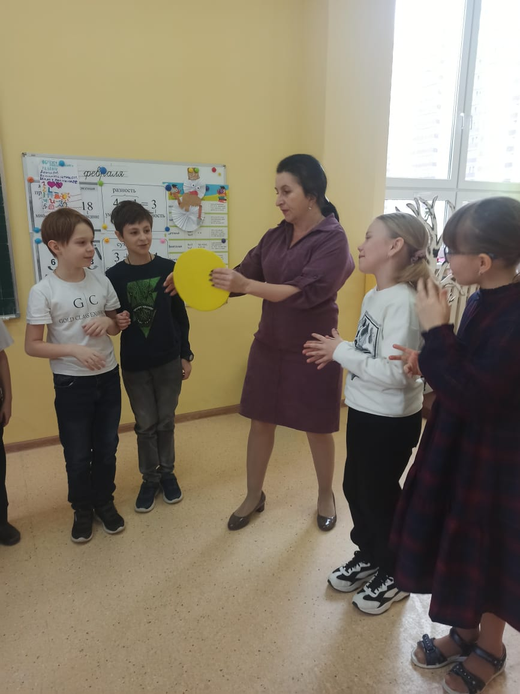
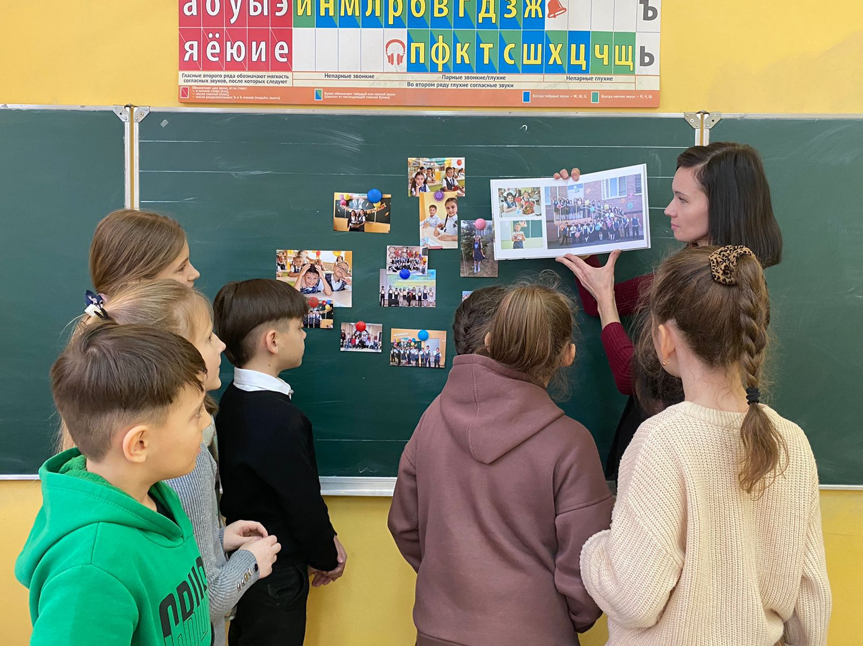
Методическое сопровождение
Наставник использует широкий спектр форм и методов
методического сопровождения молодого учителя :
- мастер-классы;
-моделирование;
-менторство;
- разработка учебно-методических рекомендаций
в помощь начинающему специалисту.

Slide 7
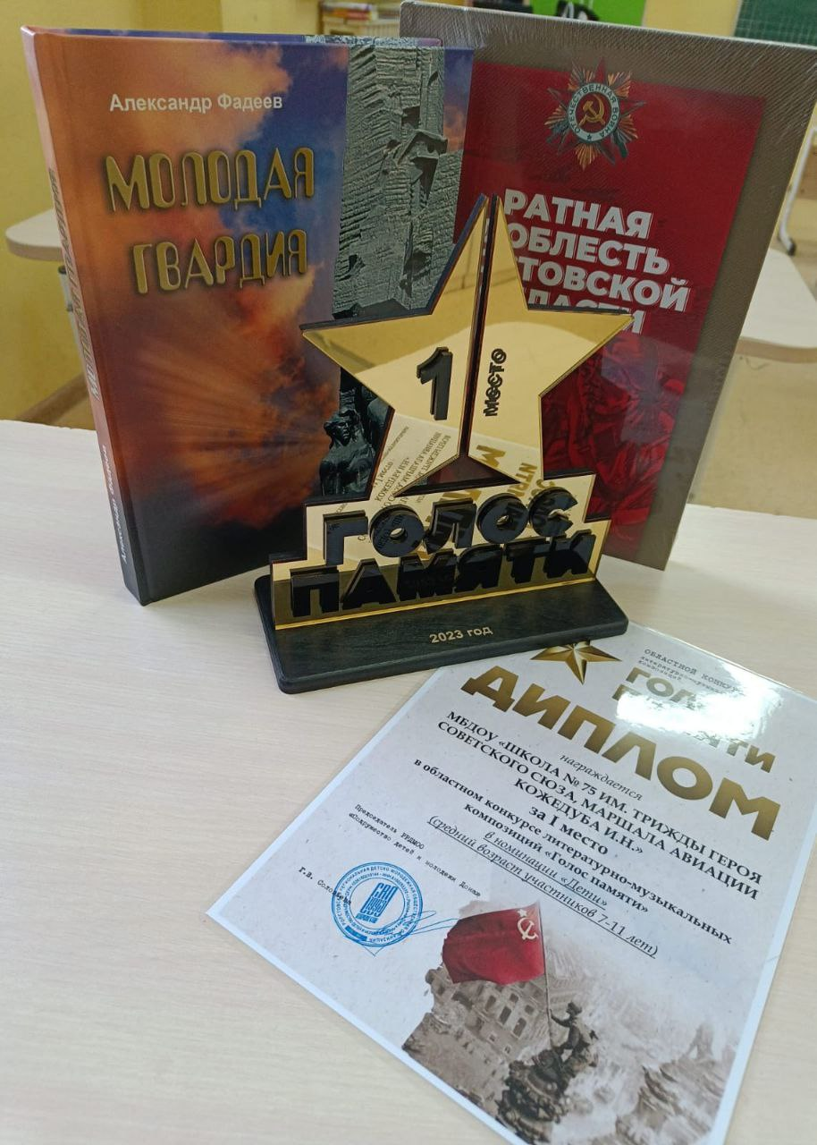
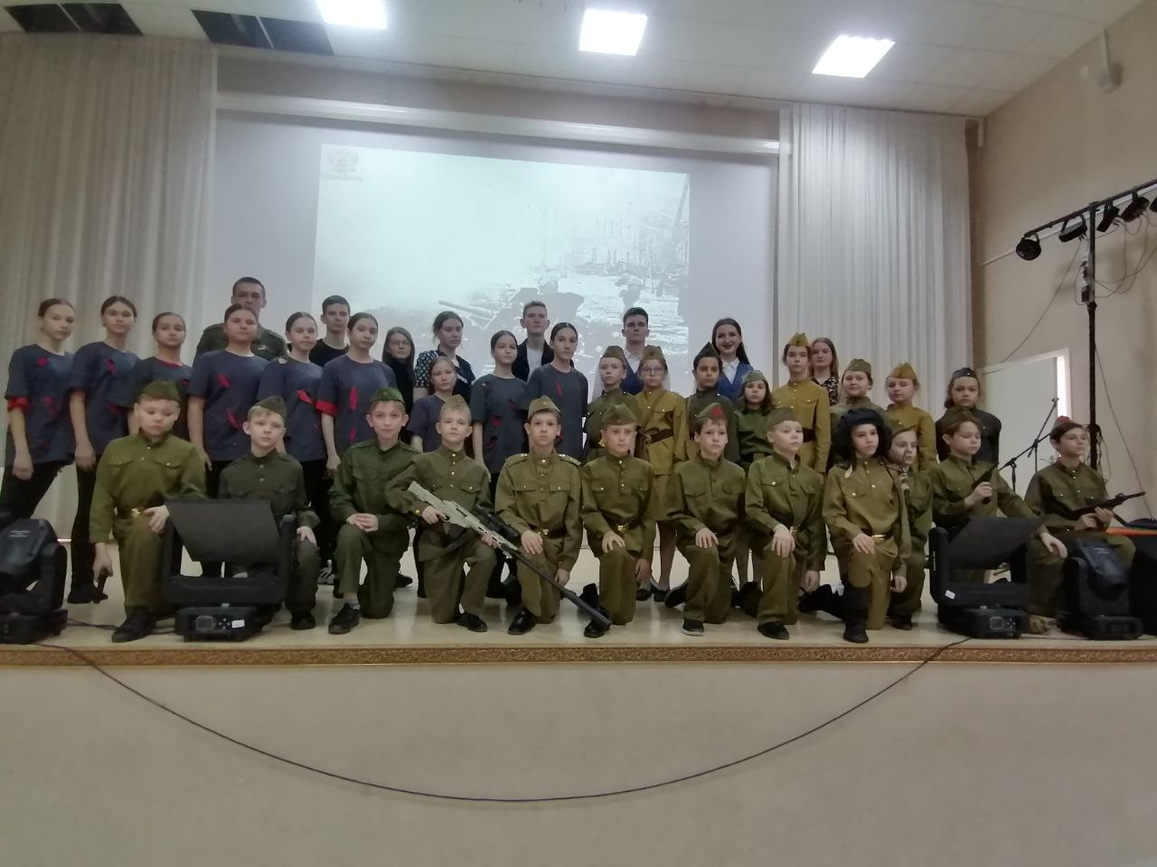
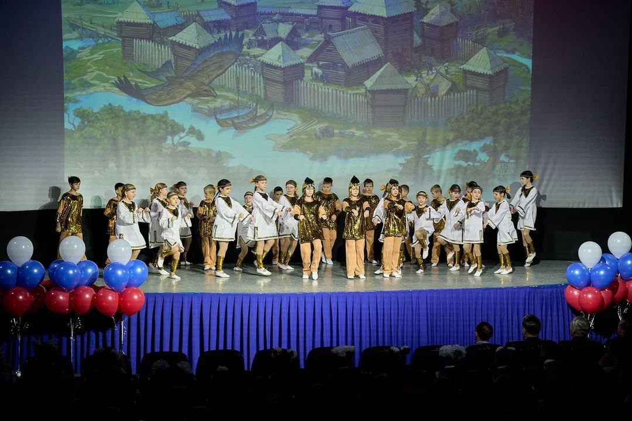
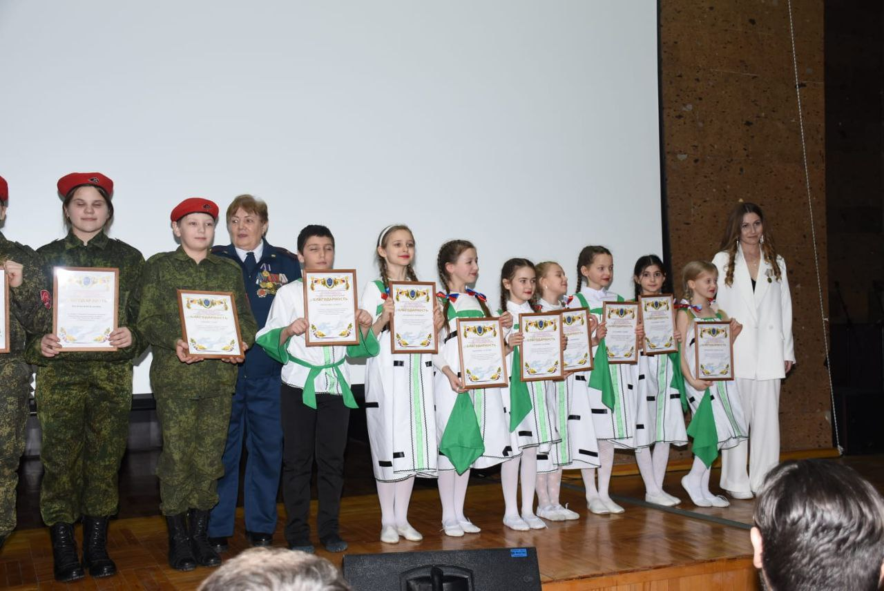
Воспитательная работа
В рамках реализации авторской программы
Наставничества Костина Татьяна Николаевна
уделяет большое внимание воспитательной
работе.
Молодой педагог и наставник принимают участие в творческих конкурсах, концертах и фестивалях.

